Slide 1
실전 DevOps 입문
#1

Slide 2
강사 소개
구준모
경력
세종대학교 컴퓨터공학과 06학번
넷마블 (서버 개발, 2014 - 2022)
마브렉스 (서버 개발, 2022 - 재직중)
업무
Backend Service 설계, 개발, 성능 개선
기술
Backend: NestJs, Spring, Nginx
Data: Mysql, Redis, MQ,
Infra: GCP, AWS
Blockchain: IMX zkEVM, Kaia

Slide 3
강사 소개
임상규
경력
세종대학교 컴퓨터공학과 10학번
OOZOO (클라이언트&서버 개발, 2016 - 2017)
NXU (클라이언트&서버 개발, 2019 - 2023)
TAKEONE (서버 개발&인프라 구축, 2023 - 재직중)
업무
Backend Service 개발, 인프라 구축
기술
Backend: Node.Js, Nginx
Data: Mysql, Redis
Infra: AWS, Azure, NCP

Slide 4
강사 소개
조형근
경력
세종대학교 컴퓨터공학과 11학번
OOZOO (클라이언트 QA)
ZIPLAB (웹 게임 기술 사업제안)
NXU (클라이언트&서버 개발)
BankwareGlobal (클라이언트&서버 개발)
업무
화면 및 서비스 개발
기술
Backend: Java Spring
Data: Mysql, Redis
Infra: AWS

Slide 5
DevOps
코드 → 서비스?
코드를 작성하는 것만으로 서비스가 완성되지 않음
서버를 구성하고 배포를 통해 코드를 서버에 반영
코드에서 서비스 까지의 운영 흐름, 자동화 방식
개발자가 코드를 저장소에 푸시
자동으로 빌드 → 테스트 → 배포
모니터링으로 이슈 확인 → 수정 → 푸시

Slide 6
강의 목표
어플리케이션 개발과 버전관리 이해
어플리케이션을 개발하고, Git을 활용해 코드 변경 이력과 버전 관리 흐름을 이해
클라우드 인프라 이해
로컬에서 개발한 백엔드 서비스를 AWS 환경에 올리기 위해 필요한 서버, 데이터베이스, 네트워크 구조를 이해
배포 과정 이해
어플리케이션을 직접 배포해보고, 수동 배포에서 CI/CD 자동화 배포로 이어지는 흐름을 경험
서비스 운영과 모니터링 이해
배포된 서비스의 운영과 상태 모니터링 기본 이해

Slide 7
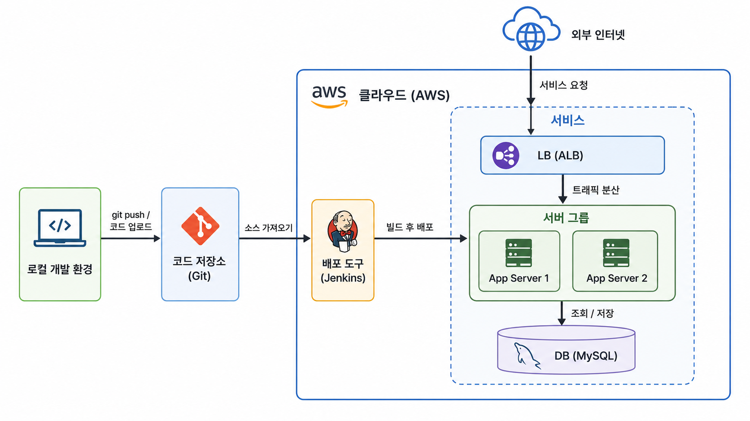
최종 산출물

Slide 8
강의 방식
매주 목표 공유
요구사항 분석
사용 기술 설명
같이 구현하며 자유로운 질문
잔여 목표는 과제로 수행

Slide 9
강의 계획
주차 | 주제 | 주요 내용
1주차 | 샘플 애플리케이션 개발 | NestJS, TypeORM, MySQL을 활용한 간단한 어플리케이션 개발
2주차 | Git 사용 방법과 브랜치 전략 | Git 기본 명령어, 커밋 관리, 브랜치 전략, 협업 흐름 이해
3주차 | AWS 환경 설정 | 운영 환경을 고려한 AWS 리소스 구성
4주차 | AWS 테스트 환경 구축과 네트워크 기초 | EC2와 MySQL 서버 구성, 애플리케이션 수동 배포, 보안 그룹·포트·네트워크 흐름 이해
5주차 | Jenkins 설치와 CI/CD 구성 | Jenkins 설치, Git 연동, 빌드·배포 자동화 파이프라인 구성
6주차 | 서비스 신뢰성 확보 | Rolling Update, 순차 배포, 장애 대응, 고가용성 구조 이해
7주차 | 모니터링과 문서화 | Prometheus, Grafana를 활용한 서버 메트릭 모니터링 및 문서화

Slide 10
강의 계획 의견 조율
8월 15일 연휴 강의 여부
강의 시 7/22 종강
휴강 시 7/29 종강

Slide 11
AWS 프리티어 경험 여부 조사

